Slide 1
Nové možnosti rozvoje vzdělávání na Technické univerzitě v Liberci
Specifický cíl A2: Rozvoj v oblasti distanční výuky, online výuky a blended learning
NPO_TUL_MSMT-16598/2022
Testování studentů on-line
KPS/TZB2: Technické zařízení budov 2
Ing. Zuzana Vyoralová, Ph.D.

Slide 2
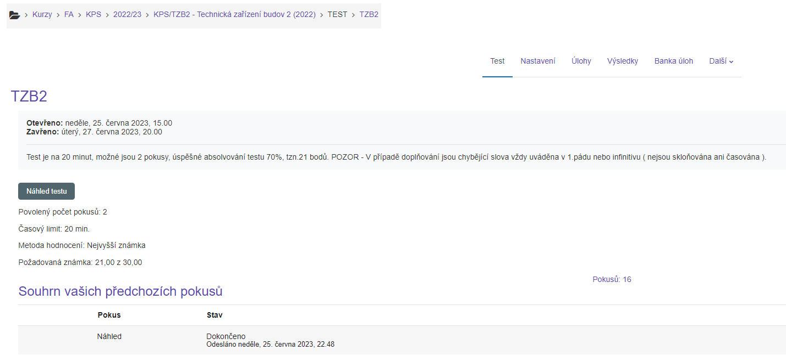
Závěrečný test on-line

Slide 3
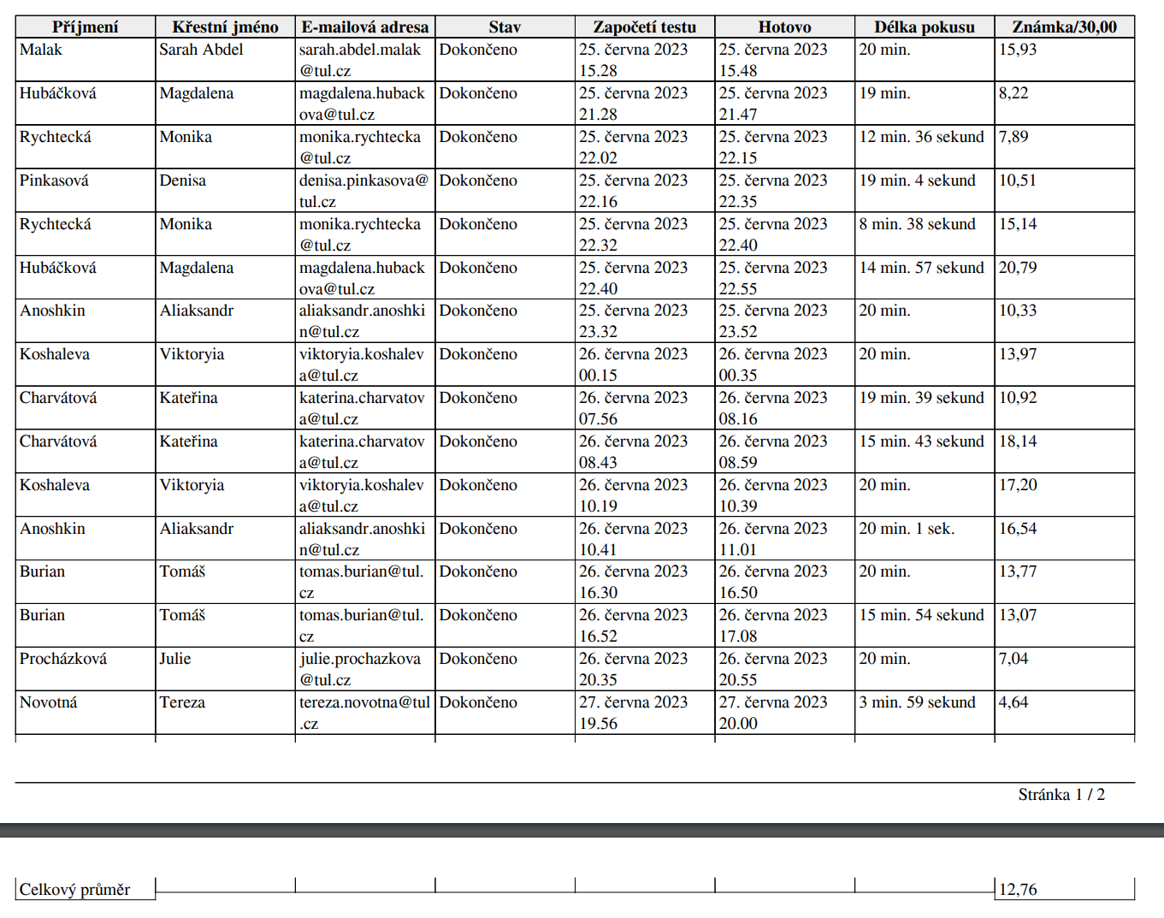

Slide 4
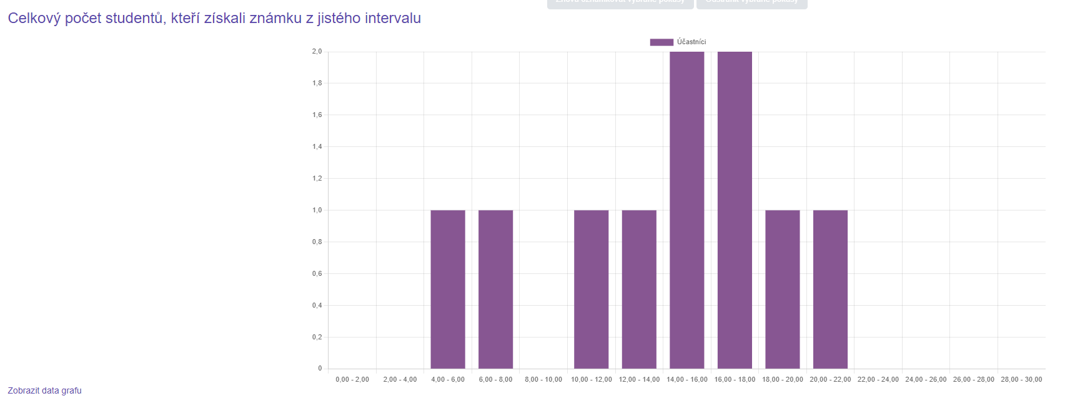

Slide 5
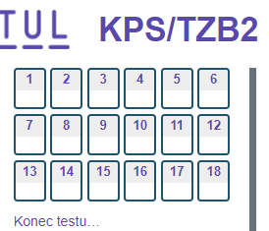
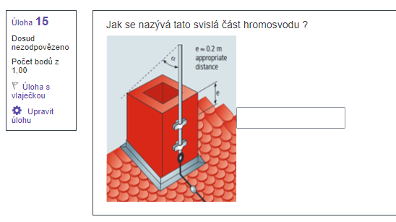

Slide 6
